Slide 1
Kiểm tra bài cũ

Slide 2
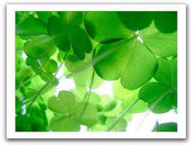



Khởi động
Bài hát nói về điều gì?
Quà tặng chú thương binh

Slide 3
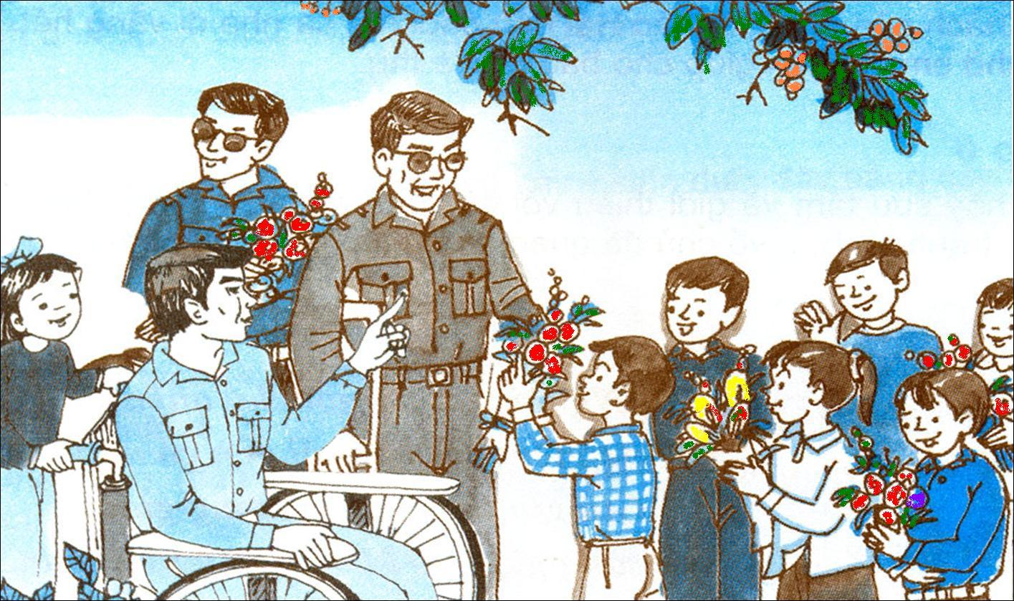
Biết ơn thương binh, liệt sĩ
(tiết 1)
Một chuyến đi bổ ích

Slide 4
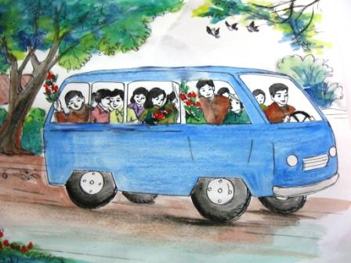
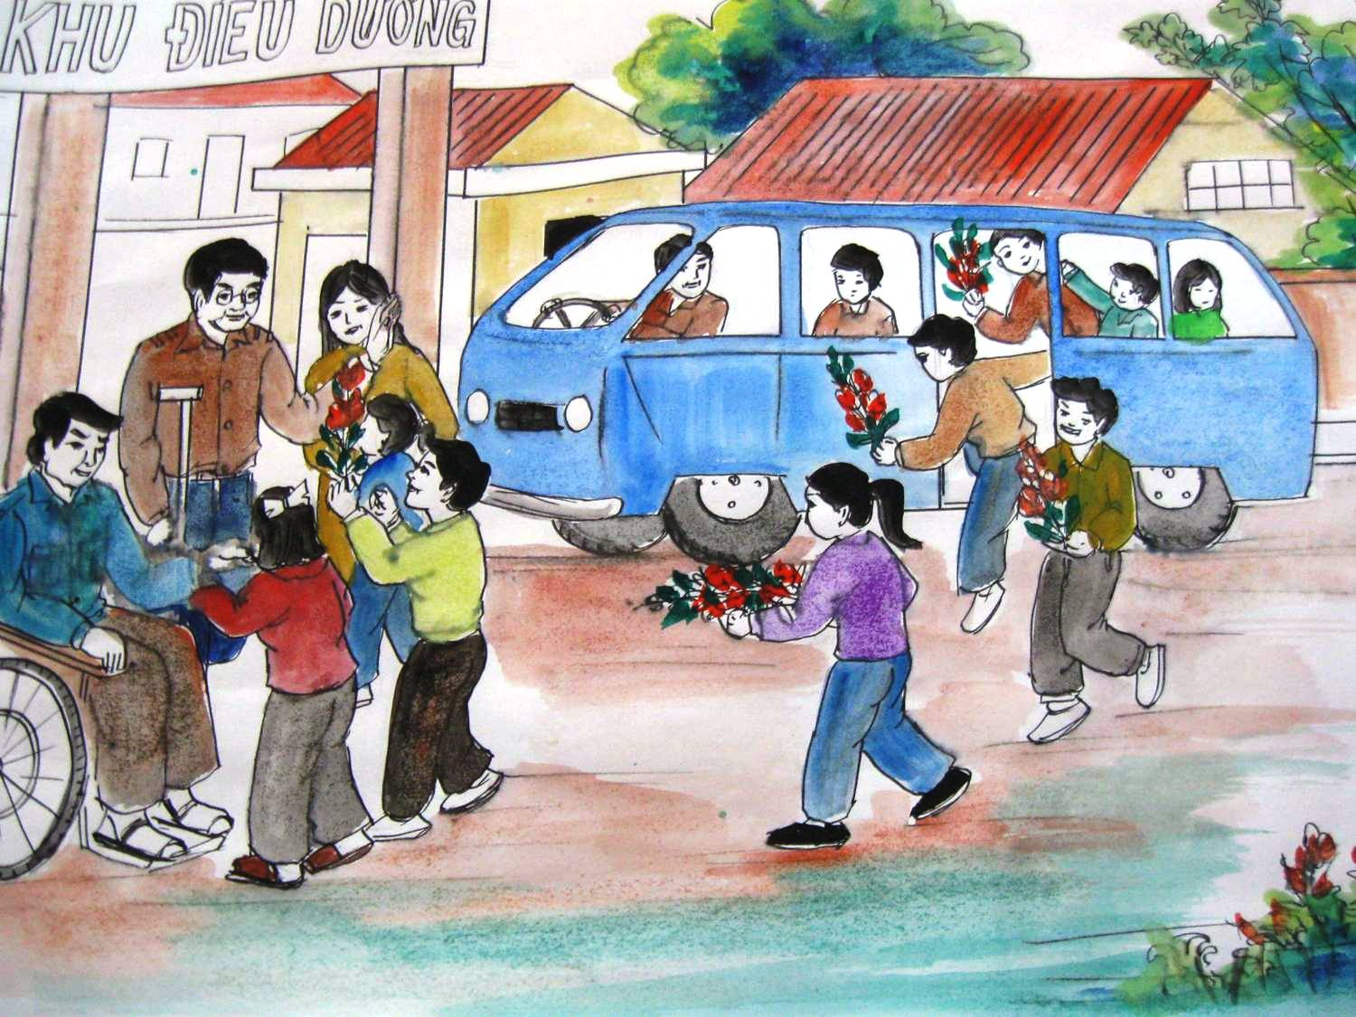
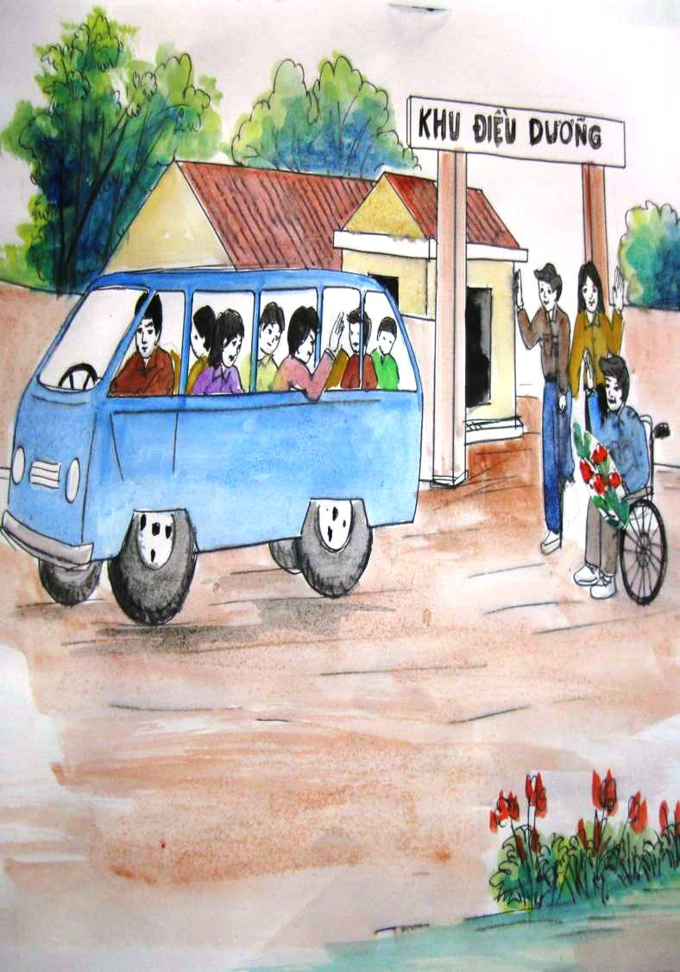

Slide 5
Tìm hiểu câu chuyện:
Một chuyến đi bổ ích
Hoạt động 1:
 Các bạn lớp 3A đã đi đâu vào ngày 27 tháng 7?
Các bạn lớp 3A đã đi thăm các cô chú thương binh ở trại điều dưỡng thương binh nặng.
 Thương binh, liệt sĩ là những người như thế nào?
Thương binh, liệt sĩ là những người đã hy sinh xương máu để giành độc lập, tự do và hòa bình cho Tổ quốc.

Slide 6
Hoạt động 1:
Tìm hiểu câu chuyện: Một chuyến đi bổ ích
 Chúng ta cần phải có thái độ như thế nào đối với các thương binh, liệt sĩ?
Thương binh, liệt sĩ là những người đã hy sinh
xương máu để giành độc lập ,tự do, hòa bình cho
Tổ quốc. Chúng ta cần phải kính trọng, biết ơn các
thương binh, liệt sĩ.

Slide 7
Quan sát tranh và thảo luận theo cặp
Hoạt động 2:

Slide 8
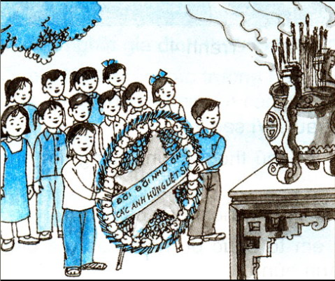
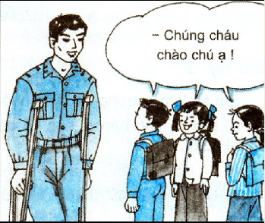
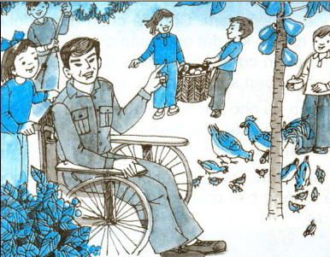
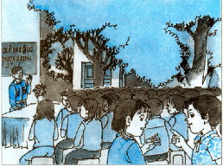
Hãy nhận xét về hành vi, việc làm của các bạn trong mỗi tranh:
- Các bạn đang làm gì?
Việc làm đó thể hiện điều gì?
1
2
3
4

Slide 9
Hãy nhận xét về hành vi, việc làm của các bạn trong mỗi tranh:
1
 Các bạn trong tranh đang viếng nghĩa trang liệt sĩ.
 Việc làm của các bạn thể hiện sự kính trọng, biết ơn đối với
các liệt sĩ.

Slide 10
Hãy nhận xét về hành vi, việc làm của các bạn trong mỗi tranh:
2
 Các bạn đang đi trên đường thì gặp chú thương binh nên đã đứng lại lễ phép chào hỏi chú.
 Việc làm của các bạn thể hiện sự lễ phép, kính trọng chú thương binh.

Slide 11
Hãy nhận xét về hành vi, việc làm của các bạn trong mỗi tranh:
3
 Các bạn giúp đỡ gia đình chú thương binh những việc làm vừa sức.
 Việc làm của các bạn thể hiện sự quan tâm, giúp đỡ chú thương binh.

Slide 12
Hãy nhận xét về hành vi, việc làm của các bạn trong mỗi tranh:
4
 Khi chú thương binh nói chuyện, các bạn học sinh toàn trường đang lắng nghe, còn hai bạn thì lại nói chuyện riêng với nhau.
 Việc làm của hai bạn chưa ngoan.

Slide 13


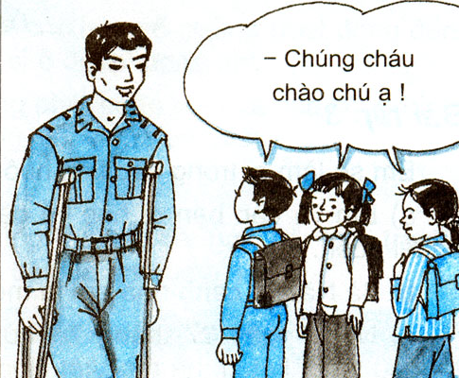
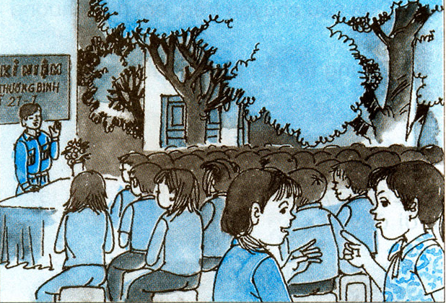
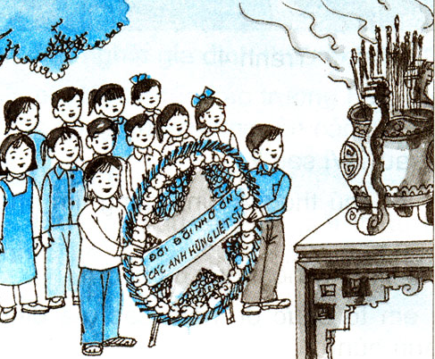
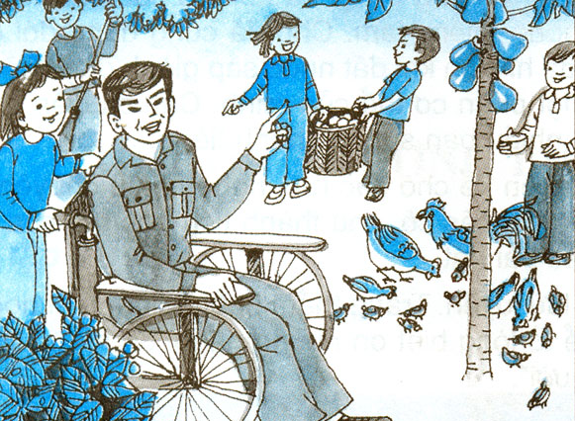
Viếng nghĩa trang liệt sĩ.
Chào hỏi chú thương binh.
Giúp đỡ gia đình thương binh.
Lắng nghe chú thương binh nói chuyện.
Hai bạn nói chuyện riêng với nhau.

Slide 14
 Con đã làm được gì để thể hiện lòng biết ơn đối với các thương binh, liệt sĩ?

Slide 15
Thảo luận theo nhóm 6
Con sẽ làm gì trong các tình huống sau, vì sao?
Nhóm 1
1. Con và các bạn đi học về gặp một chú thương binh đang tìm nhà người quen.
Nhóm 2
2. Bà Năm ở cạnh nhà con là mẹ liệt sĩ. Mấy hôm nay bà bị ốm.
Nhóm 3
3. Nhân ngày 27 tháng 7, trường con tổ chức đi thăm các gia đình thương binh liệt sĩ.
3 nhóm
4. Trong buổi lao động dọn vệ sinh khu vực nghĩa trang liệt sĩ, một số bạn bỏ ra ngoài chơi nhảy dây.

Slide 16
 Chúng ta cần làm gì để thể hiện lòng biết ơn của mình đối với các thương binh, liệt sĩ?
Thương binh, liệt sĩ là những người có công lao to lớn đối
với Tổ quốc. Chúng ta cần phải tham gia những việc làm
phù hợp để tỏ lòng kính trọng, biết ơn các thương binh,
liệt sĩ.

Slide 17

KQ
Giải ô chữ
1
B
I
ª
T
Ơ
N
2
A
O
L
U
A
T
Ă
N
G
B
A
3
C
H
A
O
H
O
I
4
Đ
Ê
N
Ơ
N
Đ
A
P
N
G
H
I
A
5
N
G
H
I
A
T
R
A
N
G
6
L
Ê
P
H
E
P
Đây là một từ gồm 6 chữ cái
Bắt đầu bằng chữ B
Chỉ thái độ của mọi người đối
với thương binh, liệt sĩ
Đây là một cụm từ gồm 11 chữ cái
Bắt đầu bằng chữ A
Chỉ tên một phong trào tặng áo
cho mẹ liệt sĩ
Đây là một từ gồm 7 chữ cái
Bắt đầu bằng chữ C
Đây là hành động thể hiện sự thân mật
gần gũi khi gặp các chú thương binh
Đây là một cụm từ gồm 13 chữ cái
Bắt đầu bằng chữ Đ
Chỉ tên một loại quỹ được quyên góp
vào dịp 27/7
Đây là một từ gồm 10 chữ cái
Bắt đầu bằng chữ N
Chỉ nơi quy tập mộ các liệt sĩ
(……liệt sĩ)
Đây là một từ gồm 6 chữ cái
Bắt đầu bằng chữ L
Chỉ thái độ cần thể hiện của các bạn
nhỏ khi trò chuyện với các cô chú
thương binh
5
1
2
3
4
6
Gồm 6 chữ cái Cùng nghĩa với từ “Đền ơn đáp nghĩa”. Chỉ những việc làm cao đẹp của toàn xã hội dành cho các anh hùng thương binh và gia đình liệt sĩ

Slide 18
Ghi nhớ:
Thương binh, liệt sĩ là những người như thế nào?
Thương binh, liệt sĩ là những người đã hy sinh xương máu
để giành độc lập ,tự do, hòa bình cho Tổ quốc. Chúng ta
cần phải tham gia những việc làm phù hợp để tỏ lòng kính
trọng, biết ơn các thương binh, liệt sĩ.
 Chúng ta cần phải có thái độ như thế nào đối với các thương binh, liệt sĩ?
 Chúng ta cần làm gì để tỏ lòng biết ơn các thương binh, liệt sĩ?

Slide 19
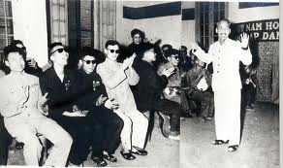
“Máu đào của các liệt sĩ đã làm cho lá cờ cách mạng thêm đỏ chói. Sự hi sinh anh dũng của các liệt sĩ đã làm cho đất nước ta nở hoa độc lập, kết quả tự do. Nhân dân ta đời đời ghi nhớ công ơn của họ…”
(Hồ Chí Minh)
- Uống nước nhớ nguồn
- Ăn quả nhớ kẻ trồng cây
Ngµy 27/7
Ngµy th­¬ng binh liÖt sÜ
(Tục ngữ)

Slide 20
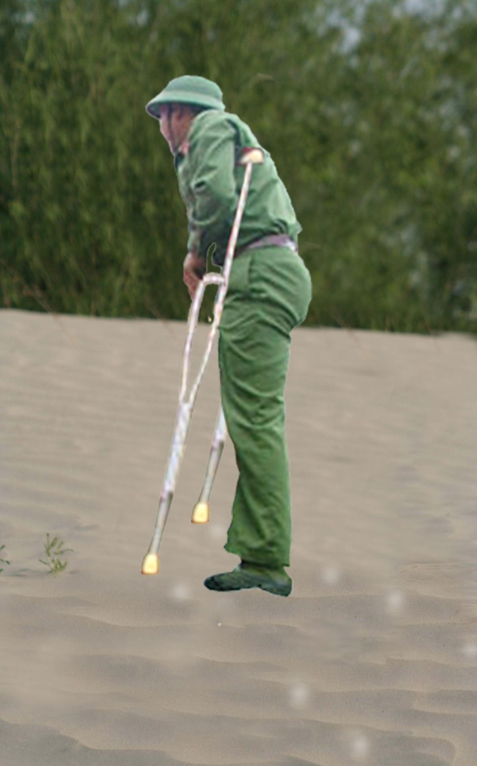

Slide 21
Con có quyền và bổn phận gì đối với các thương binh, liệt sĩ?

